Slide 1
به نام خدا
عنوان پروژه : ( هسته ای)
SRIMآسیب تابش و نرم افزار
دکتر حسنوند
علیرضا نوری و زهرا زمانی
دانشگاه صنعتی اصفهان

Slide 2
فهرست
1- برهم کنش تابش با ماده
2 – آسیب تابش
3 -
SRIM
.

Slide 3
برهم کنش تابش با ماده
تابش : گسیل تمامی طیف الکترومغناطیس و همه ذرات کشف شده اتمی و زیر اتمی است .
پروتوهای تابشی میتوانند با هسته ها , الکترون های اتمی محیطی که در آن منتشر شده اند برهم کنش کنند
در یک برهم کنش انرژی و مسیر اولیه تابش فرودی تغییر میکند یا جذب می شود .
برهم کنش ممکن است با گسیل یک یا چند ذره ثانویه نیزهمراه باشد .

Slide 4
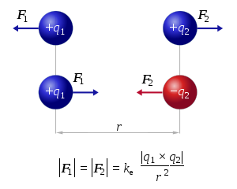
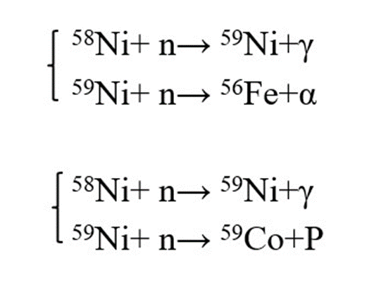
برای مطالعه برهم کنش تابش با ماده میتوان آن را به دو قسمت تقسیم کرد.
1- تابش ذرات بار دار ( یون - الکترون ) نیروی کولنی
2- تابش ذرات بدون بار (فوتون – نوترون )

Slide 5
یکی از نتایج برهمکنش ذرات با انرژی بالا (الکترونها، یونها، نوترون ها و فوتون ها) با مواد تشکیل نقص‌های شبکه‌ای در نتیجه انتقال انرژی به اتم ها می باشد. این نقص‌ها باتوجه به اندازه و هندسه‌شان به
1-عیوب نقطه ایی یا صفربعدی
2-عیوب خطی یا یک بعدي
3- عیوب سطحی یا دو بعدي
۴- عیوب حجمی یا سه بعدي
تقسیم می‌شوند.

Slide 6
نقص نقطه ای
یکی از نقص های نام برده میتوان نقص نقطه ای نام برد که خود به چند زیر مجموعه تقسیم می شود .
1 – نقص تهی جای
2 – نقص بین نشینی
3 – نقص جانشینی

Slide 7
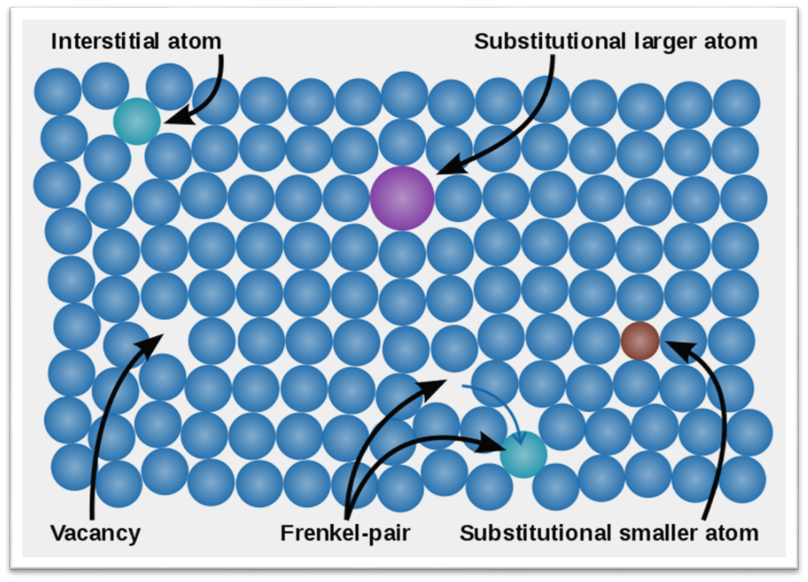
انواع نقص های نقطه ای ( صفر بعدی )
نقص بین نشینی
نقص جانشینی
نقص تهی جای
حالت خاص فرنکل

Slide 8
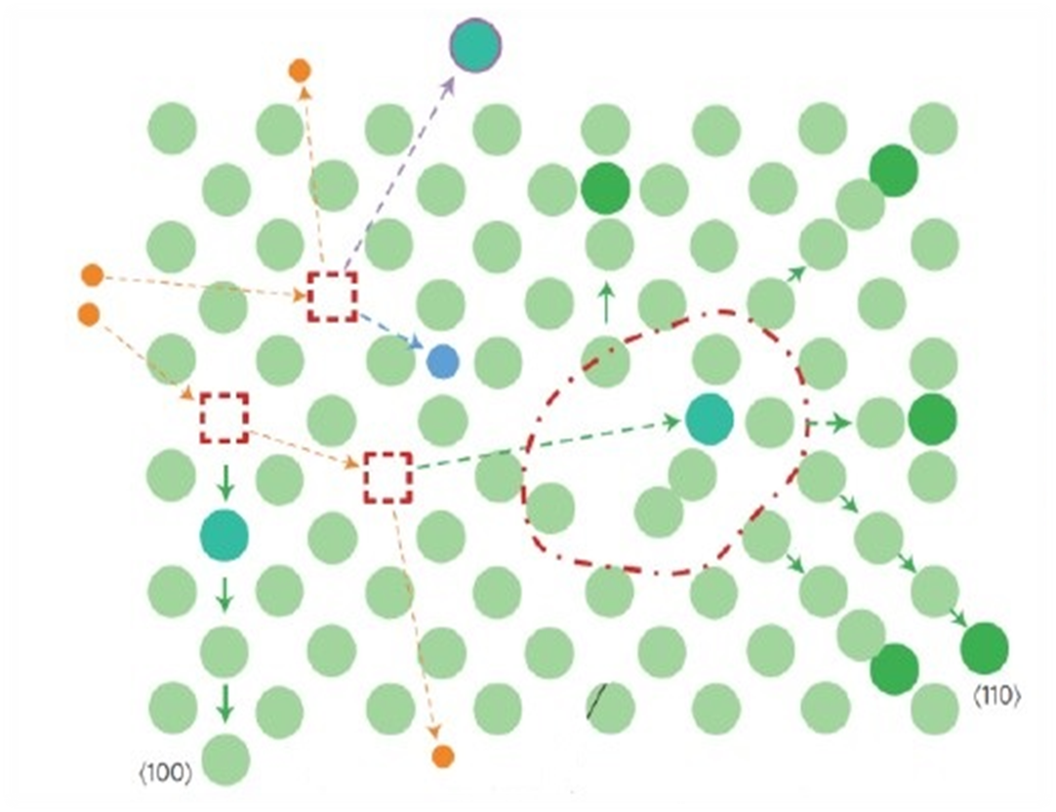
آسیب تابش

Slide 9
Srim ) stopping and range of ion in matter ) معرفی
کدی برای محاسبه برهم کنش یونهای پر انرژی با اهداف نامنظم است .
این کد از گروهی برنامه تشکیل شده که با استفاده از روابط مکانیک کوانتومی به محاسبه برد و توقف ذرات بار دار می پردازد و با استفاده از تکنیک مونت کارلو
( الگوریتم محاسباتی که از نمونه گیری تصادفی برای محاسبه نتایج استفاده می کند .) مسیر ذرات تابشی و آسیب ایجاد شده توسط ذرات را دنبال می کند .
تصویری از محیط کد

Slide 10
(stoping/ range ) SRIM
این کد شرایط آزمایش را به صورت شبیه سازی فراهم میکند . به گونه ای که میتوانیم یون پرتاب شده مورد نظر را انتخاب کنیم و مشخص کنیم به شبکه با چه ساختاری برخورد کند همچنین میتوان تمامی پارامتر های پرتاب مثل انرژی و ... را انتخاب کرد . : Stopping power میزان انرژی از دست رفته در واحد طول است . dE/dx
یون فسفر سیلیکونی

Slide 11
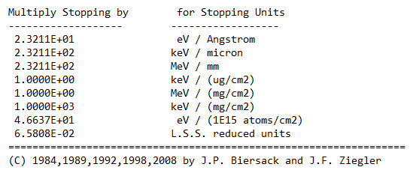
(Stopping range)اطلاعات پس از برخورد
توان توقف کل
واحدهای دیگر توان

Slide 12
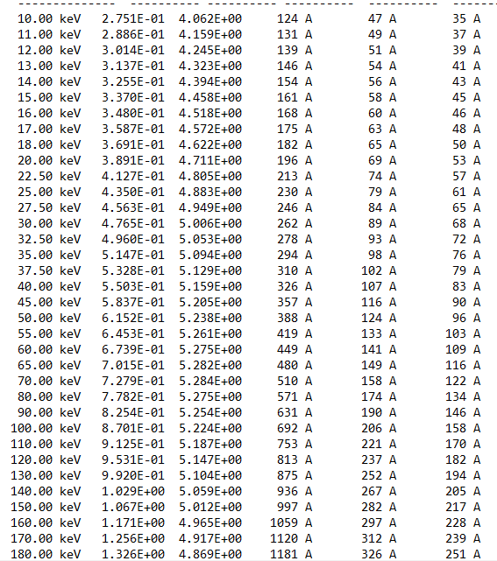
(Stopping range)اطلاعات پس از برخورد
انرژی ذره
برد پرتاب

Slide 13
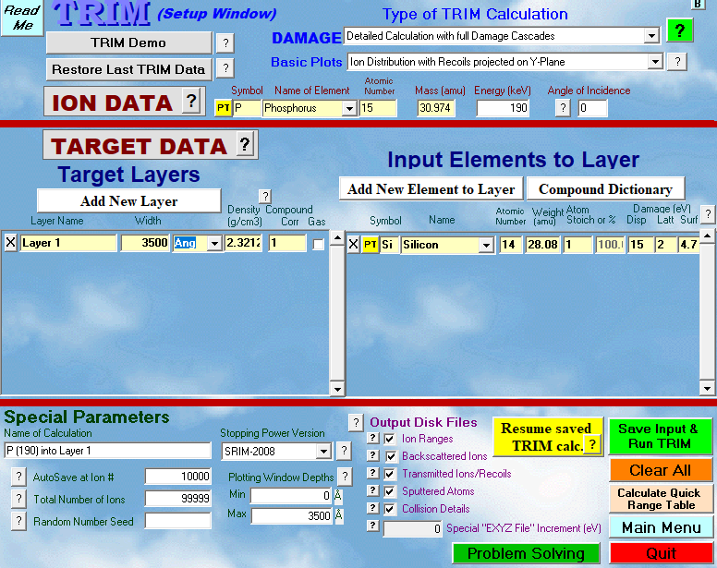
Trim (transport of ions in matter) محاسبات
در این قسمت از برنامه میتوانیم از حالت چند لایه برای هدف استفاده کنیم و ضخامت مربوط به هر لایه را نشان دهیم همچنان میتوان زاویه پرتاب و برخورد به هدف را نیزمشخص نمود .خروجی این قسمت شامل نمودار و اطلاعات دقیق دیگر از جمله آسیب های هدف , یونیزاسیون و تولید فونون هارا محاسبه کرد .
RUN

Slide 14
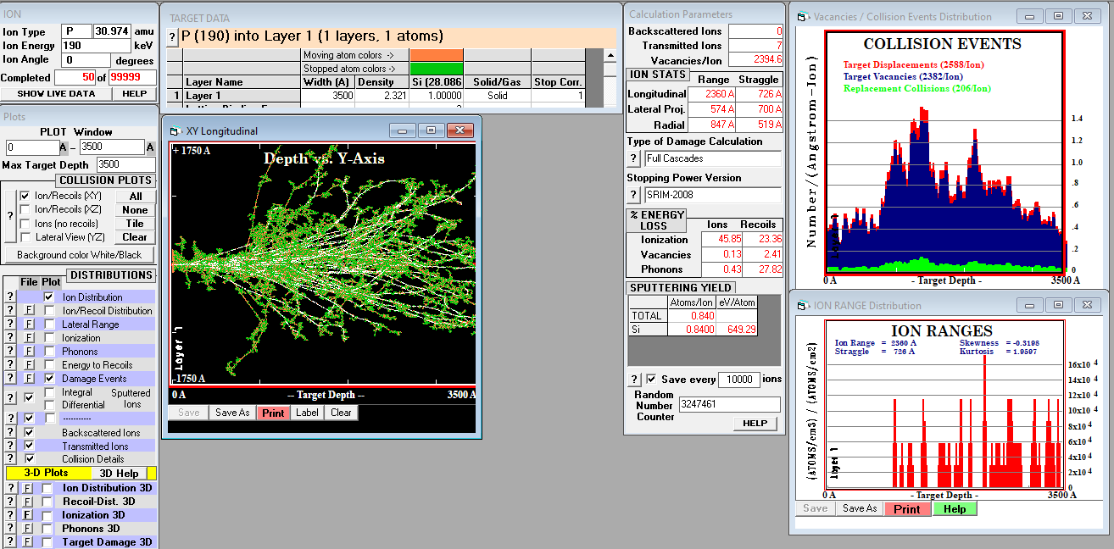
trim

Slide 15
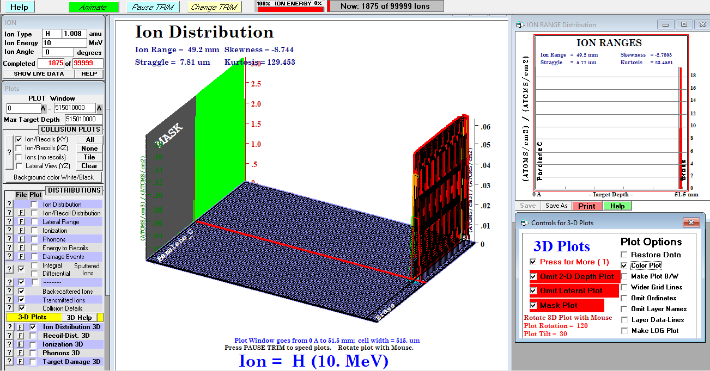
3d trim نمودار های

Slide 16
با تشکر از همراهی شما

